Slide 1
PROCEDURA PER L’ASSEVERAZIONE DELLE IMPRESE
Notes:
BUONGIORNO A TUTTI, GRAZIE PER L’INVITO ….. IO VI ILLUSTRERO’ LE FASI DEL PROCESSO PER L’ASSEVERAZIONE DEI MODELLI DI GESTIONE RICHIAMATI DALL’ART 30 DEL TESTO UNICO

Slide 2
TESTO UNICO: articolo 30 e articolo 51
Articolo 30 comma 1
Il modello di organizzazione e di gestione idoneo ad avere efficacia esimente della responsabilità amministrativa delle persone giuridiche, delle società e delle associazioni anche prive di personalità giuridica di cui al decreto legislativo 8 giugno 2001, n. 231, deve essere adottato ed efficacemente attuato […]
Articolo 51 comma 3 bis
Gli OO.PP. su richiesta delle imprese, rilasciano una attestazione dello svolgimento delle attività e dei servizi di supporto al sistema delle imprese, tra cui l’asseverazione della adozione e della efficace attuazione dei modelli di organizzazione e gestione della sicurezza di cui all’articolo 30, della quale gli organi di vigilanza possono tener conto ai fini della programmazione delle proprie attività
Notes:
COME SAPETE GLI ARTICOLI 51 E 30 DEL TESTO UNICO SONO QUELLI CHE RIGUARDANO IL CONCETTO DI ASSEVERAZIONE. IL 51 STABILISCE CHE GLI O.O.P.P. SU RICHIESTA DELLE IMPRESE, TRA LE LORO ATTIVITA’ DI SUPPORTO ALLE IMPRESE, RILASCIANO L’ASSEVERAZIONE DELL’EFFICACE ATTUAZIONE DEI MODELLI DI GESTIONE RICHIAMATI DALL’ART.30.
L’ART.30 CITA IL MODELLO DI ORGANIZZAZIONE E DI GESTIONE CHE POSSONO AVERE EFFICACIA ESIMENTE DELLA RESPONSABILITA’ AMMINISTRATIVA DI CUI AL DLG. 231.
PICCOLA PARENTESI I MOG ED I SGSL NON SONO LA MEDESIMA COSA, L’SGSL è UNA PARTE DEL MOG.

Slide 3
ASSEVERAZIONE
I CPT, in qualità di Organismi Paritetici, sono chiamati a svolgere tra le loro attività, quella di Asseverazione della corretta attuazione e efficace attuazione dei MOG della sicurezza di cui all’ art. 30 del Testo Unico.
L’ASSEVERAZIONE costituisce un parere significativo sulla buona qualità dell’applicazione ed attuazione del modello di organizzazione e gestione della sicurezza da parte delle imprese edili e di ingegneria civile.
E’ fondamentale che l’attività di asseverazione si svolga con modalità uniformi su tutto il territorio nazionale.
Notes:
I CPT IN QUALITA’ DI O.P. COSì COME DEFINITI NELLA CIRCOLARE DEL M INISTERO DEL LAVORO N° 13 DEL 5 GIUGNO 2012, SONO CHIAMATI A RILASCIARE LE ASSEVERAZIONI .
L’ASSEVERAZIONE è UN PARERE SIGNIFICATIVO SULLA CORRETTA IMPLEMENTAZIONE ED ADOZIONE DEL MOG NELL’IMPRESA EDILE ASSEVERATA.
poiché PER NOI RISULTA DI FONDAMENTALE IMPORTANZA CHE IL PROCESSO DI ASSEVERAZIONE SI SVOLGA CON LE STESSE MODALITA’ IN TUTTO IL TERRITORIO NAZIONALE, ABBIAMO DECISO DI PERCORRERE LA STRADA DELLE PRESSI DI RIFERIMENTO.

Slide 4
LE PRASSI DI RIFERIMENTO UNI
Le Prassi di riferimento UNI, sono documenti che introducono prescrizioni tecniche, elaborati sulla base di un processo di condivisione ristretta ai soli autori, sotto la conduzione operativa di UNI.
Le Prassi di riferimento sono disponibili per un periodo non superiore a 5 anni, tempo massimo dalla loro pubblicazione, entro il quale possono essere trasformate in un documento normativo oppure devono essere ritirate.
Notes:
LE PRASSI DI RIFERIMENTO UNI, SONO DIVERSE DALLE BUONE PRASSI RILASCIATE DALLA COMMISSIONE CONSULTIVA PERMANENTE E SONO DEI DOCUMENTI CHE STABILISCONO DELLE PRESCRIZIONI TECNICHE CONDIVISE DAI SOLI AUTORI SOTTO LA SUPERVIOSIONE DELL’UNI.
RIMANGONO IN VIGORE 5 ANNI , PERIODO IN CUI SI EFFETTUA LA SPERIMENTAZIONE, DOPO DI CHE O VENGONO TRASFOPRMATE IN DOCUMENTI NORMATIVI OPPURE DECADONO.

Slide 5
ASSEVERAZIONE: perché interessa alle imprese?
ATTIVITA’ ISPETTIVA:
gli organi ispettivi ne possono tener conto nella programmazione delle attività
EFFICACIA ESIMENTE:
dimostra l’efficace adozione del modello organizzativo richiamato nell’art. 30 del TU
REQUISITO PREMIANTE:
Sono in corso accordi con INAIL e Ministero del Lavoro
Notes:
perché INTERESSA ALLE IMPRESE?? AD OGGI L’ASSEVERAZIONE Può ESSERE CONSIDERATA DAGLI ORGANI DI VIGILANZA PER LA PROGRAMMAZIONE DELLE ATTIVITà DI VIGILANZA.
ATTUALMENTE STIAMO STIPULANDO DEGLI ACCORDI CON INAIL PER INCENTIVI SIA PER L’ADOZIONE DEI MOG (BANDO ISI) SIA PER L’OSCILLAZIONE DEL PREMIO CON ESPLICITO RICHIAMO DELL’ASSEVERAZIONE NEL MODELLO OT24.
POI UN MODELLO ASSEVERATO DIMOSTRA LA CORRETTA ADOZIONE DELLO STESSO DALL’IMPRESA E PERTANTO Può AVERE EFFICACIA ESIMENTE DELLA RESPONSABILITà AMMINISTRATIVA SECONDO IL DLGS. 231

Slide 6
IL PROCESSO DI ASSEVERAZIONE
Al fine di ottimizzare il processo, sono state individuate tre fasi che razionalizzano il processo di asseverazione:
Fase 1: ISTRUTTORIA
Fase 2: VERIFICA
Fase 3: VALUTATIVA

Slide 7
FASE 1: ISTRUTTORIA
Tale fase risulta caratterizzata dai seguenti elementi:
Richiesta di asseverazione da parte dell’impresa edile
La richiesta deve essere fatta dall’impresa al CPT della provincia in cui l’impresa è iscritta in cassa edile;
Il CPT che riceve la richiesta è responsabile della verifica dei pre-requisiti dell’impresa e dell’erogazione del servizio di asseverazione;

Slide 8
Il CPT di riferimento
Il CPT di riferimento è quello presso cui l’impresa è iscritta in CASSA EDILE ed è responsabile della verifica dei pre-requisiti:
Iscrizione in cassa edile
DURC regolare
Disponibilità di personale referente
Elevata motivazione

Slide 9
FASE 2: VERIFICA
Tale fase è contraddistinta dai seguenti elementi:
Verifica ed analisi obblighi documentali relativi all’adozione del modello di organizzazione e di gestione (PRE-VERIFICA)
Verifica documentale dell’impresa (VERIFICA DOCUMENTALE)
Verifica nei cantieri e negli altri luoghi di lavoro dell’impresa richiedente (VERIFICA TECNICO)
Redazione del rapporto dal gruppo di verifica

Slide 10
Fase 2: VERIFICA
(PRE-VERIFICA)
Verifica e analisi obblighi documentali dell’adozione del modello
Oggetto di verifica sono gli obblighi documentali inerenti l’adozione del modello di gestione. In particolare il gruppo di audit analizza e verifica:
La documentazione inerente al modello organizzativo e di gestione (manuale, procedure sistema disciplinare, sistema di controllo, acc.)
La documentazione inerente alla sicurezza
(DVR, Piano di Emergenza, Formazione, Nomine delle figure del sistema della sicurezza, ecc.)
L’applicazione della normativa pertinente
(leggi, regolamenti e norme, protocolli e contrattazione collettiva)
Le informazioni sui processi operativi
(leggi, regolamenti, norme, accordi aziendali, schemi organizzativi, ecc.)

Slide 11
Fase 2: VERIFICA
(VERIFICA DOCUMENTALE)
Verifica documentale presso la sede dell’impresa
Le attività di verifica documentale presso l’impresa consistono nel valutare la congruenza della documentazione del modello di organizzazione e gestione della sicurezza con le effettive attività svolte dall’impresa, nonché l’effettuazione degli audit interni e del riesame del Modello.
La documentazione «fondamentale» relativa al modello di gestione è stata suddivisa all’interno di un apposito modello (appendice C) come di seguito riportato:
DVR, Nomine, Sorveglianza Sanitaria, Formazione;
Documentazione generale;
Documentazione apparecchi di sollevamento materiali e persone;
Documentazione altre macchine;
Documentazione impianto elettrico, di messa a terra e di protezione contro le scariche atmosferiche;
Documentazione ponteggi fissi ed altre opere provvisionali;

Slide 12
Fase 2: VERIFICA
(VERIFICA TECNICA)
Verifica nei cantieri e nei luoghi di lavoro dell’impresa
Le attività di verifica tecnica presso i cantieri ed i luoghi di lavoro dell’impresa consistono:
Nello stabilire il grado della reale adozione del modello di organizzazione e di gestione della salute e sicurezza nelle sedi precedentemente individuate;
Nel raccogliere direttamente dati ed informazioni riguardo ai processi ed alle attività rientranti nello scopo del modello di organizzazione e gestione della salute e sicurezza;
Nel verificare i documenti che non erano presenti al momento della verifica documentale presso la sede dell’impresa richiedente.
La verifica tecnica è finalizzata alla verifica degli obblighi giuridici previsti dall’art. 30 comma 1, lettera da a) ad h) e dei commi 2,3 e 4 del D.Lgs.81/08.

Slide 13
RAPPORTO DEL GRUPPO VERIFICA
Al termine della fase di verifica, il Gruppo di Verifica, redige un RAPPORTO (a cura del responsabile del gruppo di verifica) che viene inviato alla Commissione Paritetica Tecnicamente Competente, nel quale viene documentato lo svolgimento delle attività di verifica e viene data evidenza delle risultanze degli accertamenti eseguiti.
Nello specifico, nel rapporto di verifica, i rilievi effettuati sono indicati con la segnalazione di eventuali:
Non conformità: evidenziano il mancato soddisfacimento oggettivo o potenziale di un requisito specificato o una deviazione rispetto a procedure, pratiche o norme giuridiche;
Raccomandazioni: sono segnalazioni finalizzate al miglioramento del modello organizzativo e/o della sua applicazione;

Slide 14
In caso di non conformità
La Commissione Paritetica tecnicamente competente non rilascia l’assevereazione;
L’impresa tratta i rilievi entro tempi stabiliti dal CPT;
Il CPT effettua nuova verifica

Slide 15
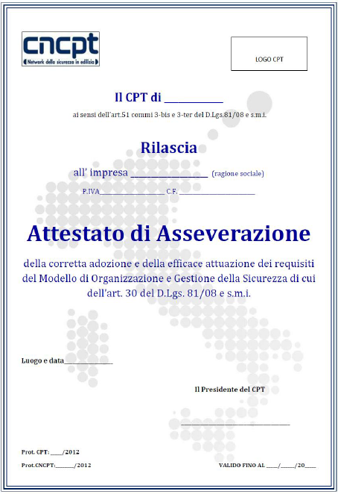
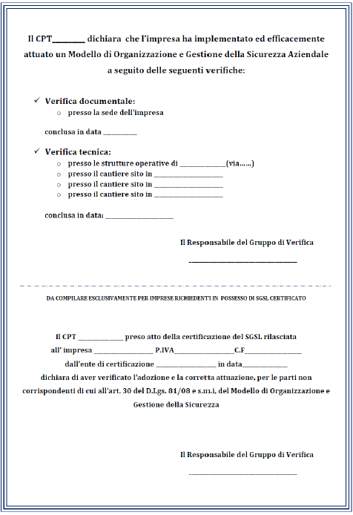
Rilascio Asseverazione

Slide 16
A seguito del rilascio
A seguito del rilascio dell’attestato di asseverazione il CPT trasmette alla CNCPT :
Rapporto di Verifica;
Delibere assunte dalla Commissione Paritetica;
Copia dell’attestato ;

Slide 17
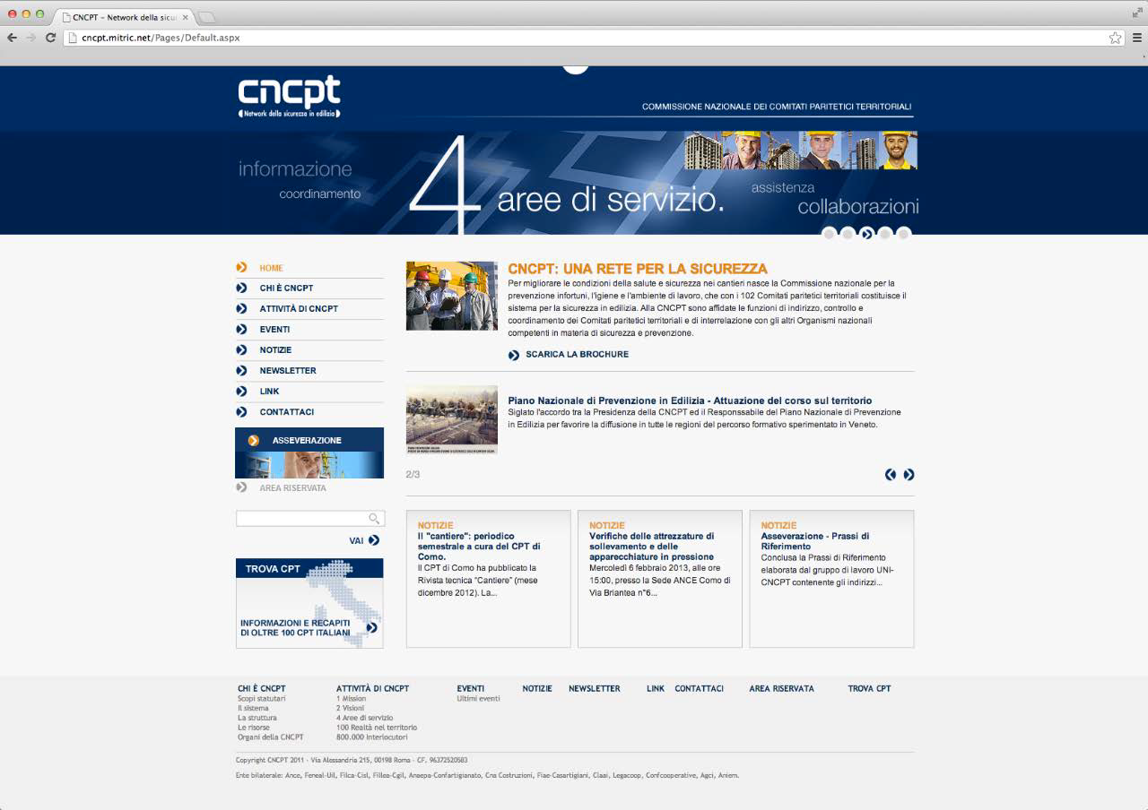
Registro Imprese Asseverate
CNCPT registra sul proprio sito web i riferimenti delle imprese asseverate

Slide 18
Registro Imprese Asseverate

Slide 19
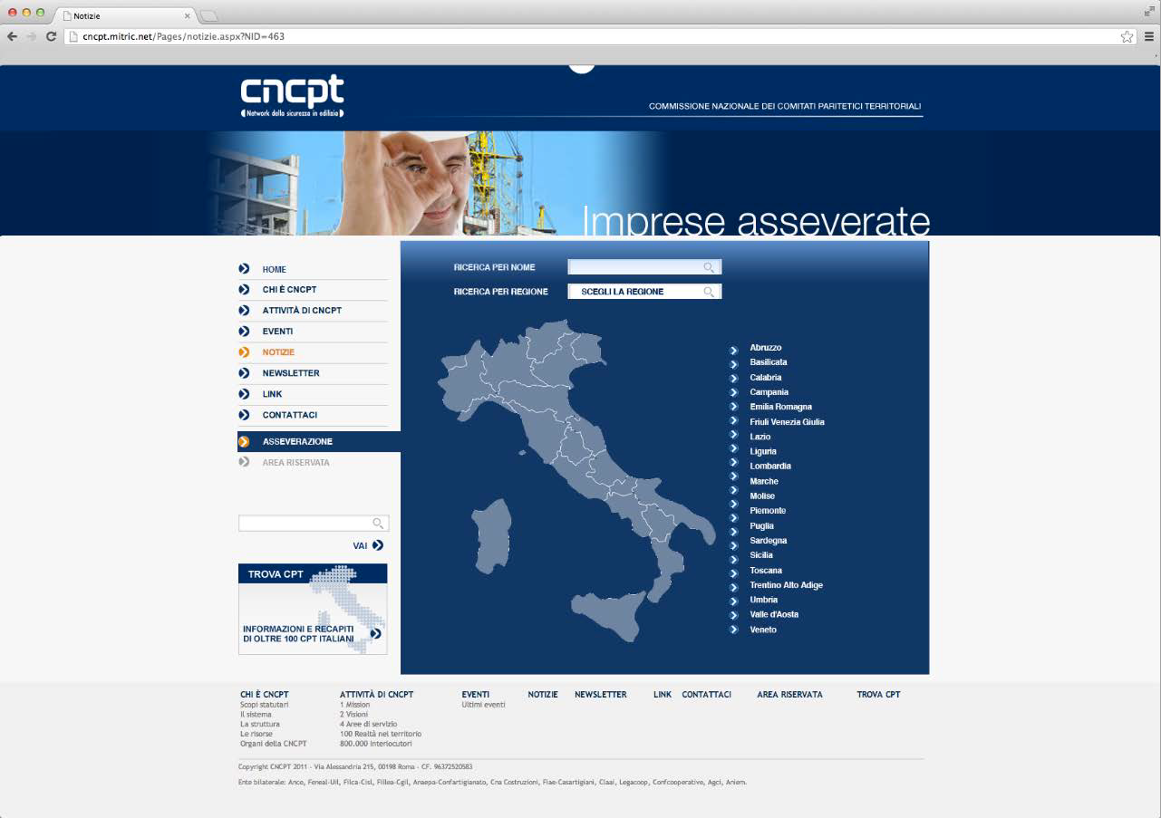
Registro Imprese Asseverate

Slide 20
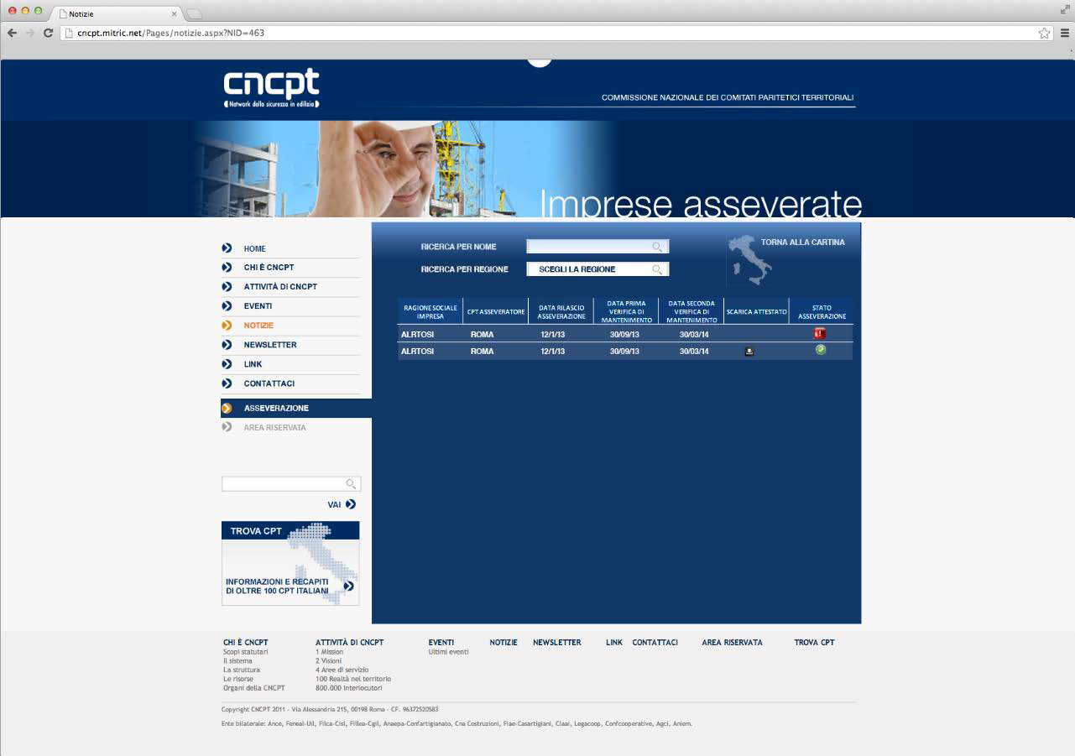
Registro Imprese Asseverate

Slide 21
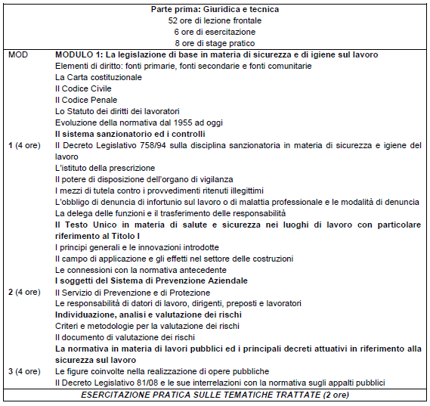
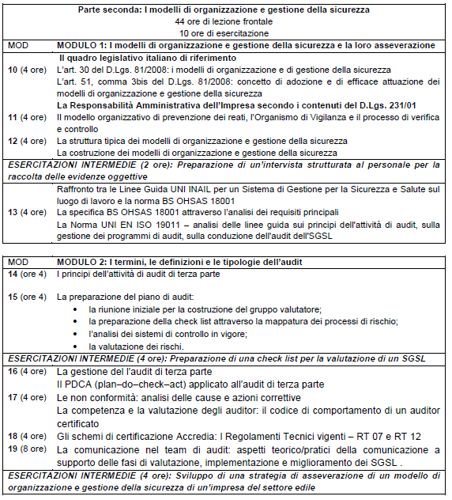
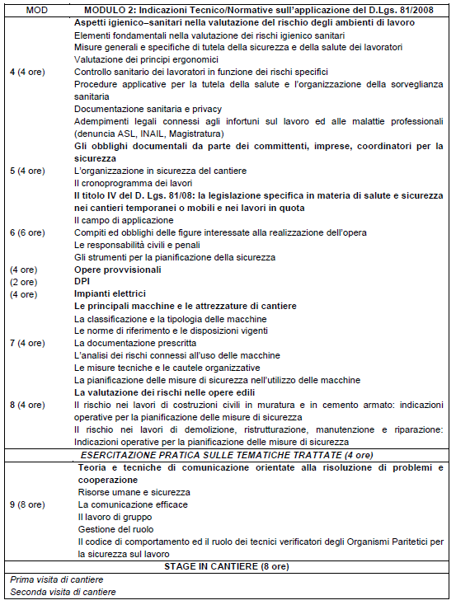
Corso di formazione tecnici verificatori
I Tecnici Verificatori frequenteranno un corso della durata di 120 ore con esame finale (3 prove), organizzato da CNCPT in collaborazione con: INAIL – FORMEDIL – ICIC – UNI

Slide 22
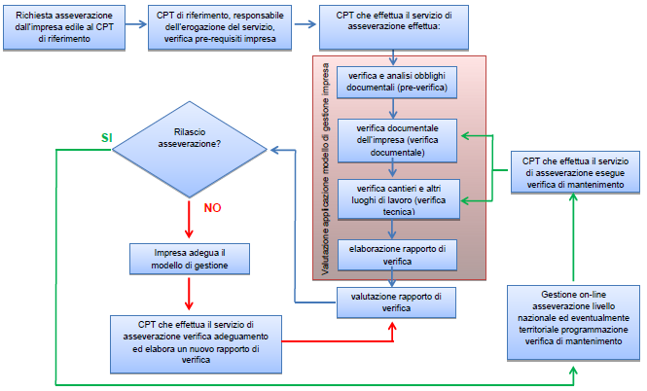
Il processo di Asseverazione

